Slide 1

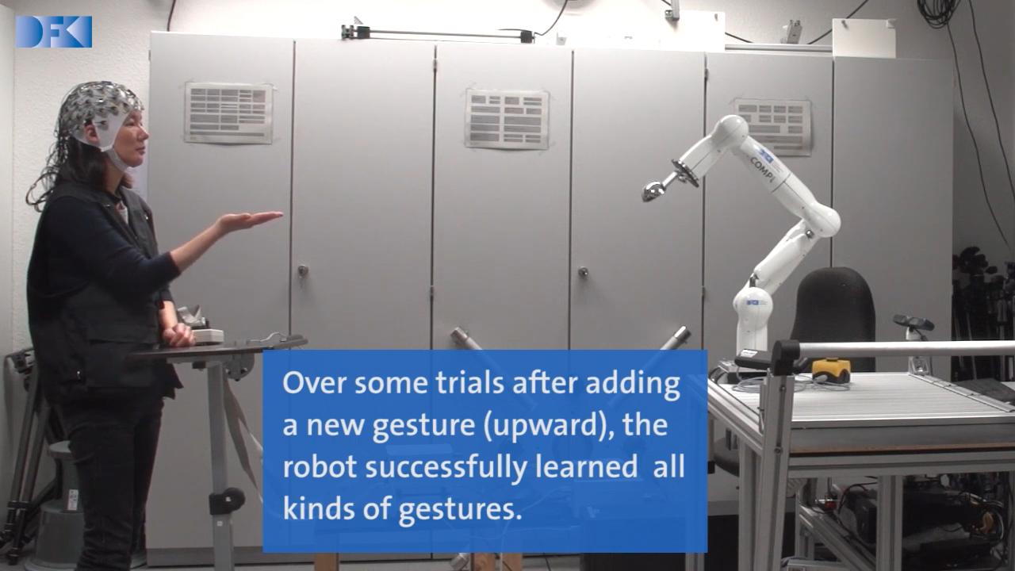
Interactive RL for Robotics
بردیا طورانداز
علیرضا عباسی

Slide 2

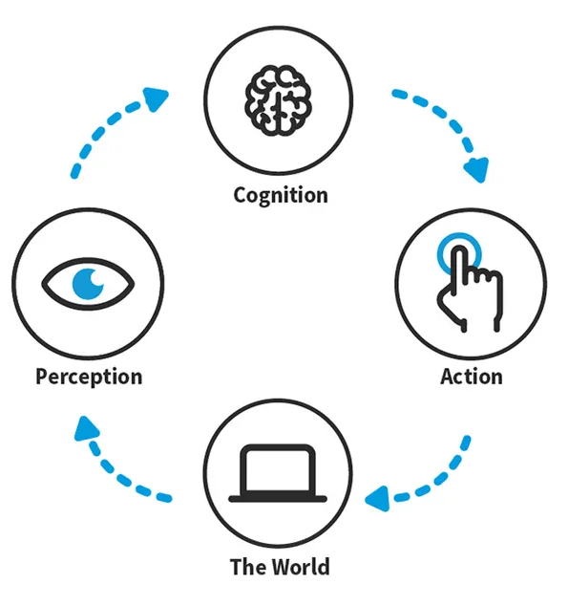
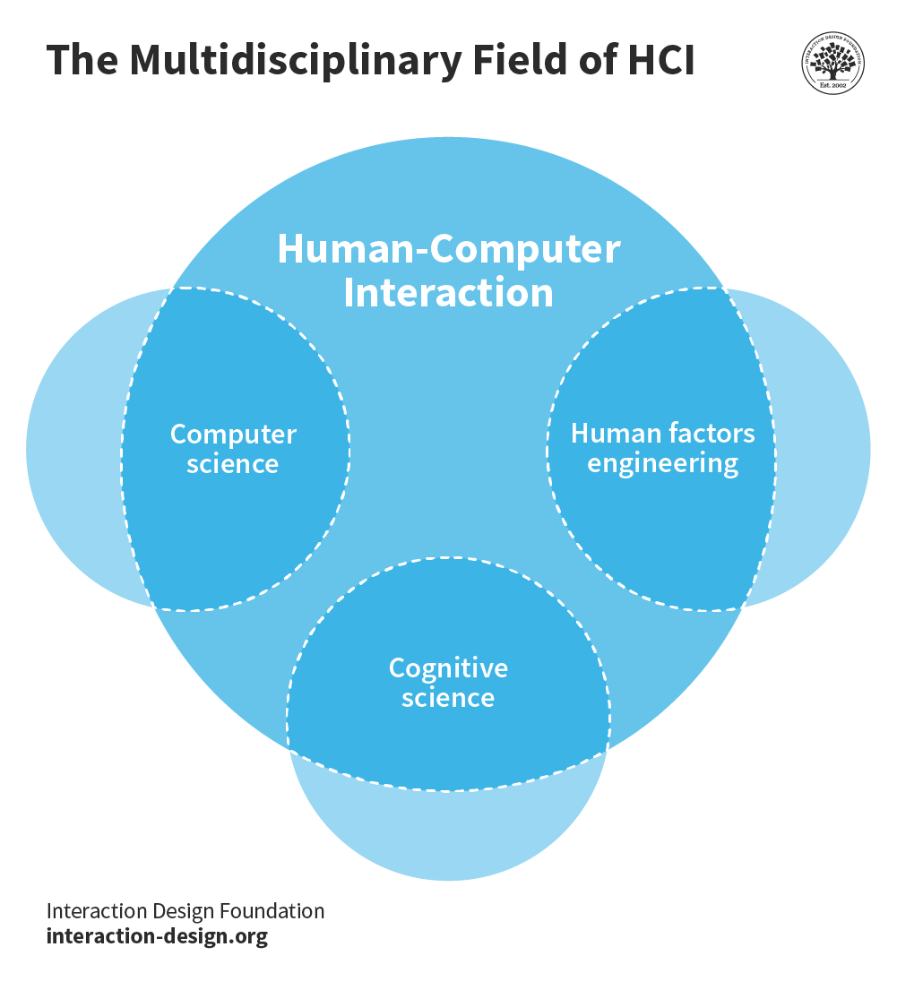
یادگیری تقویتی تعاملی برای رباتیک
انسان در حلقه (Human-in-the-loop)
تعامل انسان و کامپیوتر

Slide 3

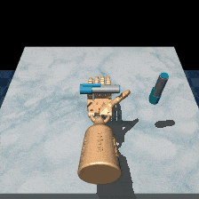
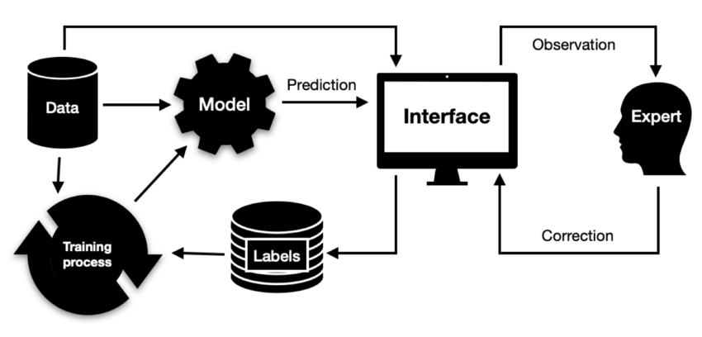
تعامل انسان و کامپیوتر در زمینه IML
تعریف تکنیک‌های تعامل انسان و کامپیوتر (انواع فیدبک)
پیدا کردن کابردهای جدید
Notes:
در وظیفه اول، میتوان به کمک فیدبک‌های متفاوت تسک‌های متفاوت به ایجنت محول کرد.
برای وظیفه دوم، مهندس باید بتواند تسک‌های جدید برای یادگیری تعاملی پیدا کند.

Slide 4
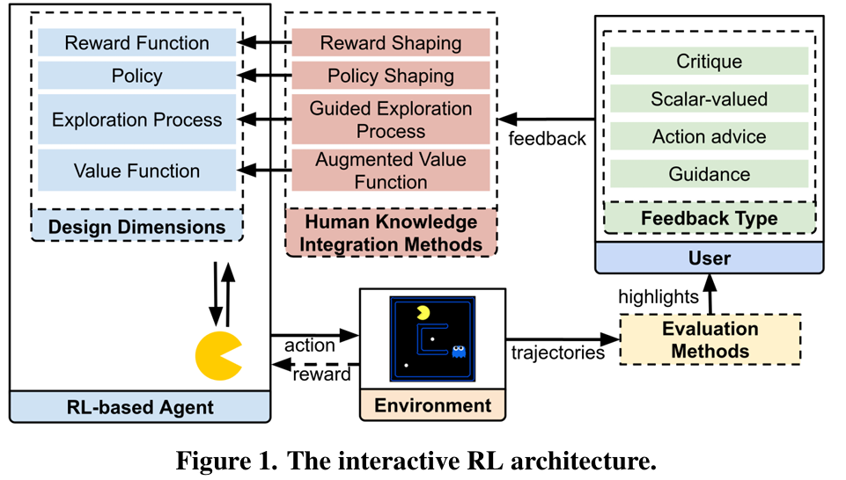
ویژگیهای IRL
سریعتر از Automatic RL
Generalized نبودن پاسخ‌ها
پیچیدگی تعامل با انسان‌های متفاوت
Delay?
Notes:
IRL بصورت کلی سعی دارد از دانش پیشین یک انسان در انجام تسک‌های معرفی شده بهره گیرد.

Slide 5

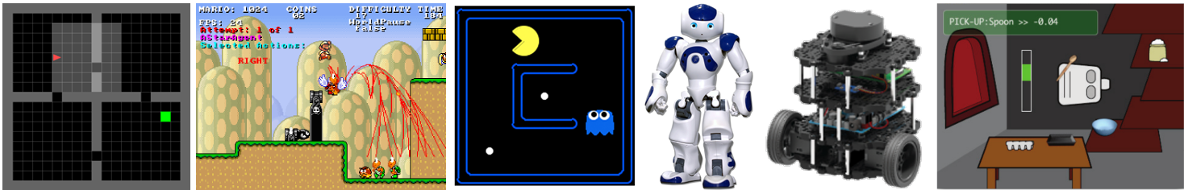
محیط‌های آزمایشی یادگیری تقویتی تعاملی
رباتیک
هوش مصنوعی در بازی‌ها
تعامل انسان و کامپیوتر
منبع: A Survey on Interactive Reinforcement Learning: Design Principles and Open Challenges
Notes:
Testbedهای متفاوتی برای IRL موجود هستند.

Slide 6
ابعاد طراحی
تابع پاداش: فیدبک انسانی (توسط شخص خبره)، جهت تسریع یادگیری
سیاست بهینه
کاوش
تابع ارزش
Reward Hacking
Credit Assignment Problem
Advise
Myopic Agents
More Works To Be Done!
Notes:
Delay
انتخاب تارگت‌های ویژه بجای رسیدن به هدف غایی
Binary Critique
Short-sighted Agents

Slide 7
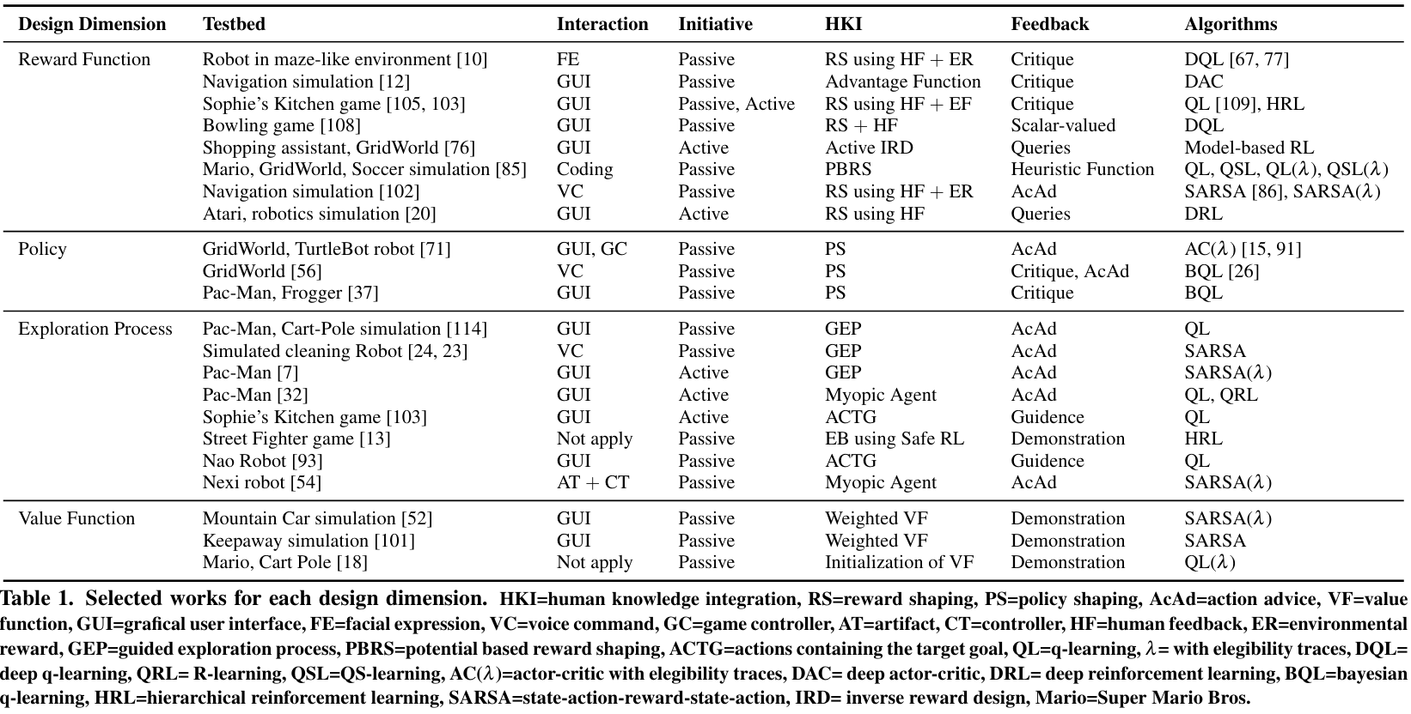
ابعاد طراحی

Slide 8
مسائل تحقیقاتی
High-dimensional Environments محیط‌های با ابعاد بالا
Lack of Evaluation Techniques کمبود روش‌های ارزیابی
Lack of Human-like Oracles فقدان مشاوران شبیه به انسان
Modeling Users مدل‌سازی کاربران
Combining Different Design Dimensions ترکیب ابعاد مختلف طراحی
Safe Interactive RL یادگیری تقویتی تعاملی ایمن
Fast Evaluation of Behaviors ارزیابی سریع رفتارها
Explainable Interactive RL یادگیری تقویتی تعاملی قابل توضیح

Slide 9
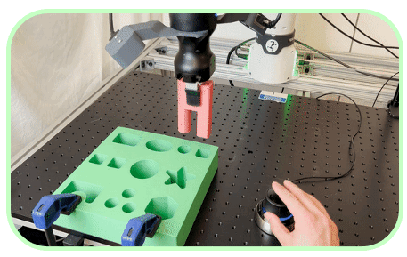
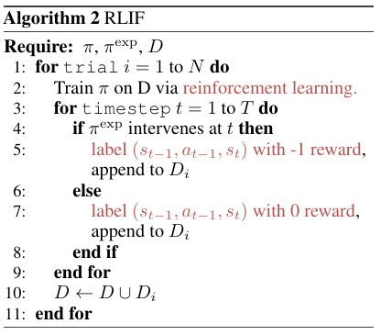
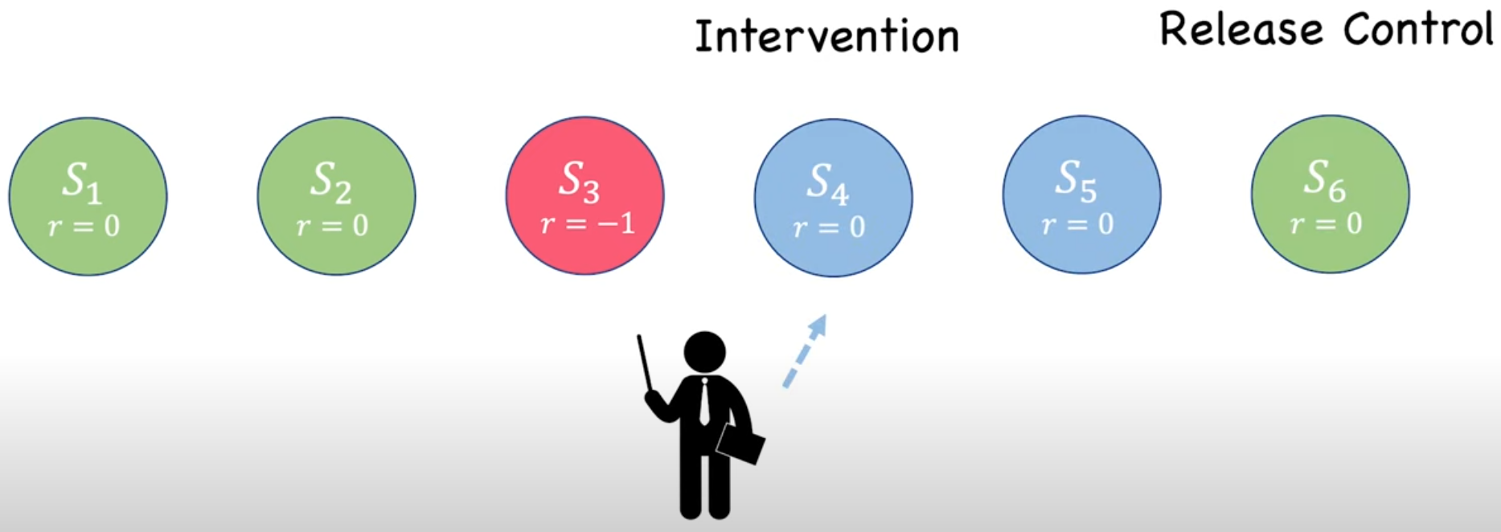
یادگیری تقلیدی تعاملی در یادگیری تقویتی
اعمال فیدبک توسط انسان درصورت بهینه نبودن پالیسی
اعمال یادگیری تقویتی با فیدبک تعاملی بعنوان سیگنال ریوارد
International Conference on Learning Representations (ICLR) 2024
منبع: https://rlif-page.github.io

Slide 10
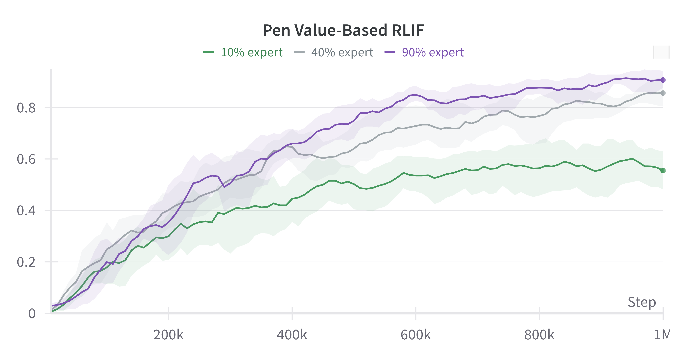
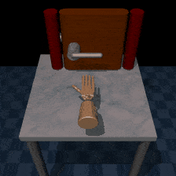
یادگیری تقلیدی تعاملی در یادگیری تقویتی
D4RL : ابزار متن-باز برای بنچ‌-مارک الگوریتم‌های آفلاین یادگیری تقویتی
محیط Adroit Pen

Slide 11
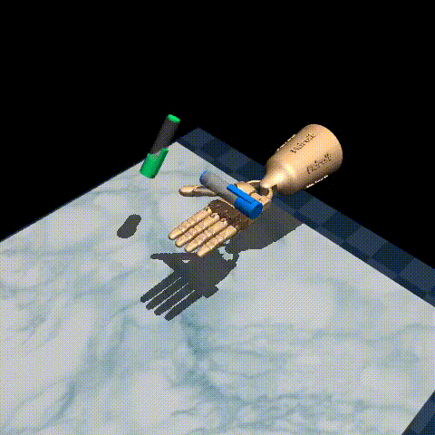
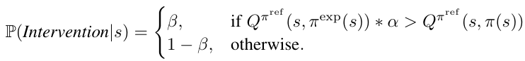
یادگیری تقلیدی تعاملی در یادگیری تقویتی
استراتژی مداخله:
random : مداخله در 30 و 50 و 85 درصد زمان‌ها
بر پایه value : مقایسه با پالیسی خبره (expert)
پالیسی خبره:
ترین روی دیتاست D4RL در ابعاد کوچک‌تر (10 و 40 و 90 درصد)

Slide 12
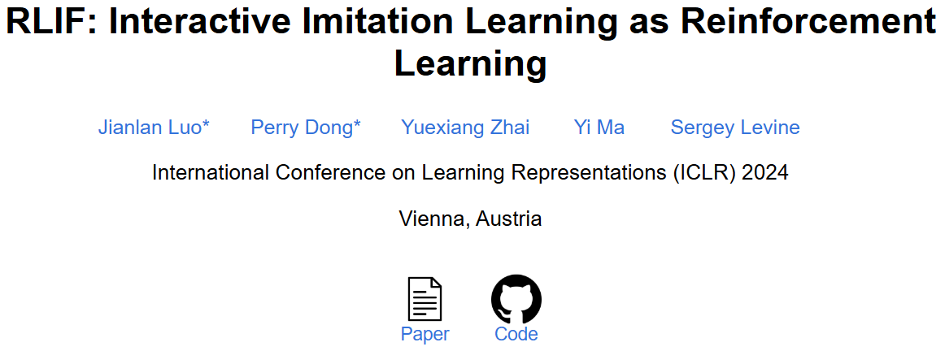
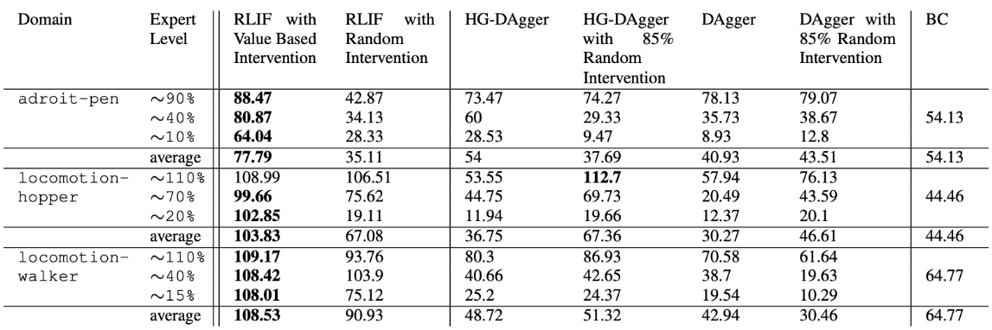
یادگیری تقلیدی تعاملی در یادگیری تقویتی
نتیجه شبیه‌سازی

Slide 13
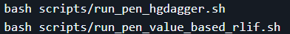
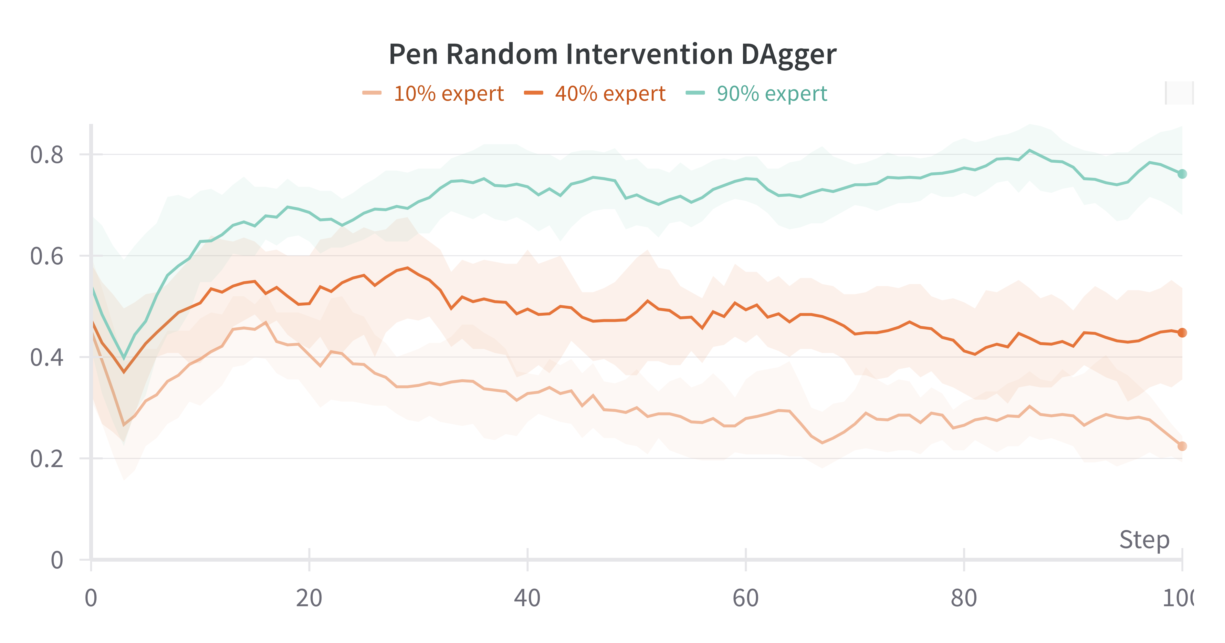
یادگیری تقلیدی تعاملی در یادگیری تقویتی
نتیجه شبیه‌سازی

Slide 14
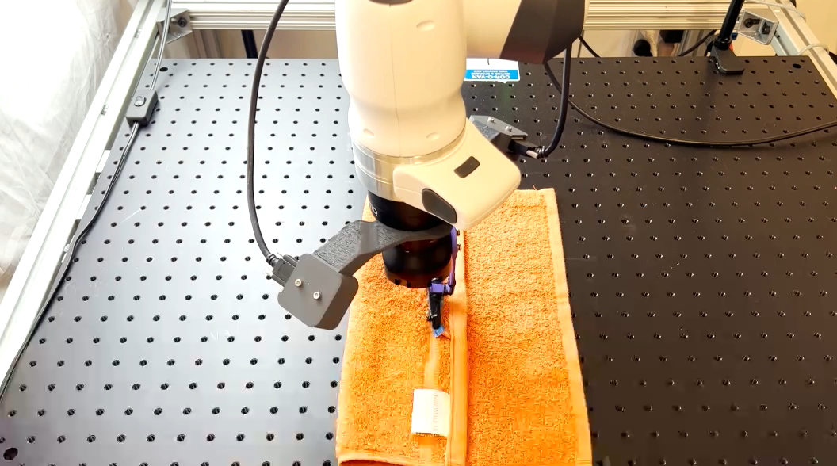
یادگیری تقلیدی تعاملی در یادگیری تقویتی
اعمال روی ربات حقیقی
داینامیک غیرپیوسته و غیرقابل پیش‌بینی برخورد
ورودی سنگین (تصویر دوربین)
اعمال روی پلتفرم با شکل متغیر (حوله)
اپراتور مداخله‌گر (انسان) غیر ایده‌آل
انتخاب ریوارد بصورت دستی بسیار دشوار است.
نتیجه: 95درصد نرخ موفقیت در 20 مسیر سنجش

